Slide 1
Sběr dat v kvalitativním výzkumu: nestandardizované metody sběru dat
Lenka Slepičková

Slide 2
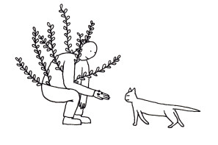
Vstup do terénu
Jak probíhá výběr vzorku v kvalitativním výzkumu? Je důležitá reprezentativita?
Kde hledat účastníky výzkumu?
Role gatekeepera a klíčového informátora

Slide 3

Pozorování
dlouhodobé systematické a reflexivní sledování probíhajících aktivit přímo ve zkoumaném terénu s cílem objevit a reprezentovat sociální život a proces
zúčastněné, nezúčastněné, přímé, nepřímé, skryté, otevřené
výhoda – zjevuje očím badatele to, co by aktéři jinak nesdělovali (rutinní aktivity, nuance vztahů, atd.) – slouží k popisu jednání, nikoli něčí zkušenosti a perspektivy
výzkumník si všímá nejen toho, co se děje, ale i toho, co se neděje
od prvotního deskriptivního a všeobecného pozorování výzkumník postupuje k pozorování zaměřenému (na základě analýzy prvních dat)

Slide 4
Význam terénních poznámek
Významné pro pozorování, ale i pro rozhovory
Tužka a papír jako nástroj záznamu i komunikace
Pořizujeme během sběru dat nebo bezprostředně po něm
Deskriptivní a detailní
Vstupují do analýzy jako jeden ze zdrojů dat

Slide 5
Příklad terénních poznámek
nedostatečné:
„Klientka se chovala nepřátelsky vůči personálu“
„Zdá se, že učiteli to nějak moc nejde.“
dostatečné
„Když Judy, vedoucí personálu, řekla klientce, že by
neměla dělat, co ji zrovna napadne, klientka začala křičet, že Judy nemůže řídit její život. Obvinila Judy, že si hraje na vládce a řekla, že by to z ní nejraději vymlátila, a posléze jí řekla, aby šla do pekla. Potom klientka zamáchala pěstí před obličejem Judy, s hlukem opustila místnost. Judy stála překvapená a zírající s otevřenou pusou na to, co se právě odehrálo.“

Slide 6
Rozhovor
Velmi oblíbená metoda sběru dat
Standardizovaný i nestandardizovaný
Samostatná metoda i doplněk jiných metod
Jednorázový nebo opakovaný
Výhody, nevýhody a rizika rozhovoru
Je interview „normální konverzace“?

Slide 7
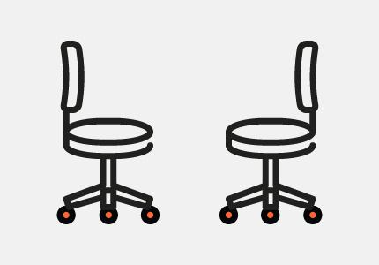
ROZHOVOR DLE MÍRY FLEXIBILITY
Strukturovaný (kvantitativní)
Rychlost, stručnost, malé nároky na respondenta i tazatele, rychlé a snadné zpracování
Nedozvídáme se nic o relevanci tématu pro respondenta, o jeho emocích ve vztahu k tématu, o tom, proč odpovídá takto
Polostrukturovaný
(sada témat + upřesňující otázky)
Drží respondenta u tématu, umožňuje rozvíjet kontext.
Dozvídáme se dost o relevanci tématu i o emocích.
Nestrukturovaný
(moderátor pouze navozuje témata a nechává respondenta, aby o nich spontánně hovořil)
Velké nároky na moderátora – musí držet respondenta u tématu, ale zároveň neovlivňovat příliš směr rozhovoru.
Umožňuje objevit nová témata a dimenze problému, vhodné pro neprobádané, nebo naopak příliš stereotypizované oblasti.
Převzato z Holpuch 2015

Slide 8
Vztah mezi tazatelem a dotazovaným
Rozhovor jako mechanické získávání informací od subjektů | ↔ | Rozhovor jako proces sdílení informací a utváření významů
Tazatel jako zaznamenávač |  | Partnerství, blízký vztah, přátelství
Distance |  | Důraz na podobnost s informanty
Uzavření |  | Reciprocita
Co o sobě výzkumník prozradí?
Jak prezentuje svou identitu?

Slide 9
Jean-Claude Kaufman: Chápající rozhovor
„Aby tazatel získal nejdůležitější informace, musí se přiblížit konverzačnímu stylu, aniž se do skutečné konverzace nechá vtáhnout: rozhovor je práce, která vyžaduje nepřetržité úsilí. Ideálem je narušení hierarchie, aniž dojde k vyrovnání pozic: partneři si zachovávají různé role. Respondent musí cítit, že to co říká, má pro tazatele velkou cenu, že ten ho upřímně poslouchá a že je přitom ochoten odchýlit se od svých otázek, aby mu dal prostor okomentovat důležitou informaci. Respondent s překvapením zjišťuje, že mu tazatel pozorně naslouchá a zakouší jistou radost z toho, že se postupně přesouvá do hlavní role. Není neurčitě dotazován na svůj názor, ale protože disponuje cenným věděním, které tazatel nemá, stává se klíčovou postavou. Mezi oběma výraznými a kontrastními rolemi tak během výměny dochází k rovnováze.“
Kaufman, 2010: 57

Slide 10
Rozhovor – praktické rady
Před rozhovorem
Připravte si scénář a protokol o rozhovoru
Tvorba scénáře (osnovy) rozhovoru jako nástroj systematické reflexe
Ujistěte se vzájemně o čase a místě rozhovoru, najděte si cestu
Vezměte si náhradní baterky
Naplánujte si rozhovor tak, abyste po něm měli ještě čas na doplnění vlastní reflexe a terénních poznámek
Průběh rozhovoru
Zajistěte soukromí
Seznamte informátora s účelem a průběhem výzkumu
Ujistěte informátora, že neexistují dobré nebo špatné odpovědi
Začněte nepřímou, „zahřívací otázkou“
Buďte v průběhu rozhovoru flexibilní
Naučte se „double attention“
Neskákejte do řeči, nechte informátorovi čas na jeho výpověď
Klaďte více nepřímých než přímých otázek, otázky musí být jasné a srozumitelné, otevřené a nesugestivní
Používejte sondovací otázky
Dávejte informátorovi pozitivní zpětnou vazbu („Vaše odpovědi mi pomáhají poznat, co se u vás děje….“ „Myslím, že jsem se od vás dozvěděl mnoho užitečného…“)
Nebojte se se rozhovoru také účastnit, nabídněte informátorovi, ať se také dotazuje
Pozor na neverbální komunikaci a roli vaší vlastní osoby
Pořizujte si terénní poznámky v průběhu rozhovoru
Usilujte o emoční uzavření rozhovoru

Slide 11
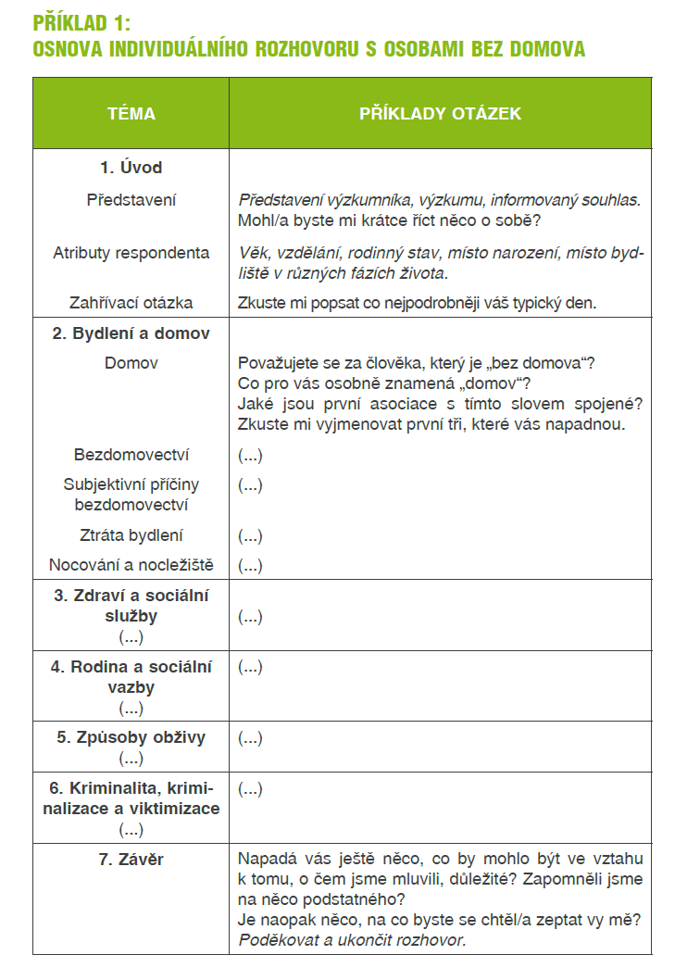
Toušek 2012: 66

Slide 12
Sondování
„Proč ne?“, „Proč si to myslíte?“
„Zmínil jste, že raději pracujete s tvořivými žáky, co to pro vás znamená, tvořivý žák“?
„Můžete to rozvést?“, „Tomu nerozumím, co jste tím chtěl říct?“„Rozuměl jsem tedy správně, že...?“
„Říkal jste, že jste přišel o zaměstnání, co bylo dál?“
„Lidé v podobné situaci jako vy zažijí ledacos, například se ocitnou ve vězení, máte tu zkušenost?“
„To co jste řekl je zajímavé, ale většina lidí by s tím nesouhlasila, nemyslíte?“, či „To je pravda, tak by to asi mělo být, ale skutečnost je jiná, ne?“ (konfrontace)

Slide 13
Jak je důležité se zeptat
R: Co si o ní myslím? No, že asi nic nedokážou, ale podporuju je, protože taky se mi nelíbí, co tahle vláda tady na tu naši vrstvu chystá, protože je to hrozný, je to neúnosný, už si myslím.
T: Naši vrstvu? Co myslíte tím...

Slide 14
R: ...vás, mě, třicátníci, čtyřicátníci.
(Nedbálková 2013: 92)

Slide 15
Jak je důležité se zeptat II.
Problém je v tom, že spústu pacientov tým, že takto surfuje, číta, nechá sa zmanipulovať a potom príde a komplikujú nám život, lebo chcú tamto a prečo nemáte toto a my sme čítali že toto pomáha. Pritom pravda je kdesi úplne inde....Toto nám komplikuje život, ale to je súčasťou toho, čiže to je, keď budete okopávať záhradu, tak tiež tam narazíte na kameň, ktorý tam je. zoberiete vyhodíte a kopete ďalej....To je úplne normálne.
Výzkumnice: Ještě něco jiného co třeba Vám znepříjemňuje práci, nebo s čím se potýkate?

Slide 16
A hlavně nepředjímat
L.: Ale to máte 50ti procentní riziko že to otěhotníte a jedná se o dost vážný nemoci. Jsou tady nemoci, o kterých se mnohdy, a to bych zase v té vaší práci, kdyby se to dostalo někam na veřejnost, bylo by hrozně důležitý, že je tady různý takovýty nemoci motýlých křídel, a tadyty podobný co slyšíte v televizi, to jsou přesně monogenní nemoci, které by mohli být-
Výzkumnice: Odhaleny.
L.: Ano, a další děti by se s ní nemusely narodit.

Slide 17
Diskuse nad volbou otázek pro hloubkový rozhovor: projekt „Zjišťování důvodů pro volbu soukromého předškolního vzdělávání v České republice“
Rozhodli jste se pro umístění vašeho dítěte do soukromé mateřské školy na základě vlastního výběru a přesvědčení?
Nebo na doporučení někoho známého?
Volili jste školku především podle místa bydliště a dopravní dostupnosti?
Pokud máte více dětí, navštěvovaly všechny stejnou mateřskou školu?
Proč ano/ne?
Byl pro vás program mateřské školy prioritní při její volbě?
Je pro vás důležitá spolupráce rodičů a pedagogů?
Proč ano/ne?
Je pro vaši mateřskou školu spolupráce s vámi jako rodiči důležitá? Jak často se zúčastňujete akcí pořádaných školou?
Myslíte si, že menší počet dětí v soukromém předškolním zařízení zaručuje individuálnější přístup?
Jste ochotni zaplatit vyšší školné soukromé mateřské škole, protože si myslíte, že poskytuje kvalitnější vzdělání?
Odráží se nedostatek peněz ve státním školství na kvalitě výuky?
Jak dlouho vaše dítě navštěvuje předškolní zařízení?
Je pro vás rozhodující program školky nebo konkrétní pedagog?

Slide 18
Jak formulovat skutečně otevřené otázky?
Proč se účastníte kurzů/školení a proč účast na nich odmítáte?“
X
Jak se dozvídáte o novém školení?
Co je nejtěžší na tom, když člověk nemá kde bydlet?
X
Co je na bezdomovectví nejtěžší?
X
Co vám teď nejvíc komplikuje život?
Převzato z Holpuch 2015

Slide 19
Focus group
Kromě dat z přímých výpovědí účastníků dokáže využít i komunikaci mezi nimi – skupinovou interakci a dynamiku
Přesvědčení, že skupinové procesy pomáhají lidem objevovat a ujasňovat si své pohledy na věc takovým způsobem, který by byl jen těžko dosažitelný v rámci sběru dat prostřednictvím individuálních rozhovorů.
Pomáhá výzkumníkovi využít mnoho různých forem komunikace, které lidé užívají v každodenní interakci, jako jsou vtipy, anekdoty, hádky, provokování – je to důležité, protože lidské vědění a postoje nejsou jednoduše ukryty v racionálních odpovědích na přímé otázky.
Uspořádání – ideální počet účastníků 6-8, moderátor, pomocný moderátor, tichý účastník (zapisuje terénní poznámky)

Slide 20
Kdy je vhodná focus group?
Focus group je z hlediska výzkumného designu vhodná:
jako samostatná metoda nebo jako doplněk jiných metod (případová studie, akční výzkum,…)
pro získávání informací, generování hypotéz, konceptualizaci, testování jiných nástrojů sběru dat (např. dotazníku), pro interpretaci výsledků dat získaných jinými technikami
Z hlediska typu výzkumných otázek
má-li výzkumník má sérii otevřených otázek a chce, aby jim účastníci přikládali nějakou důležitost, a to vlastními slovy, pomocí formulování vlastních otázek a vlastních priorit
pro zjišťování znalostí, zkušeností a postojů, jejich zdrojů a způsobů utváření a artikulace
je-li cílem výzkumu hodnotit služby, programy, opatření, výukové nástroje atd; nebo získání informací nutných k vyvinutí nových strategií a programů
ve výzkumu citlivých, tabuizovaných nebo kontroverzních témat, či témat, u nichž se očekává kritický postoj účastníků
Z hlediska výzkumné populace:
pro výzkum minorit a specifických skupin (například pracovních kolektivů), sdílejících určitý jazyk či zkušenost
chce-li výzkumník „dát hlas“ účastníků určitého typu (nesoucím určité znevýhodnění, postižení, izolovaným atd.)
pro účastníky, kteří mají problém se čtením nebo psaním
pro účastníky, kteří nejsou ochotni k individuálními interview, nebo kteří mají pocit, že nemají k problému co říci

Slide 21
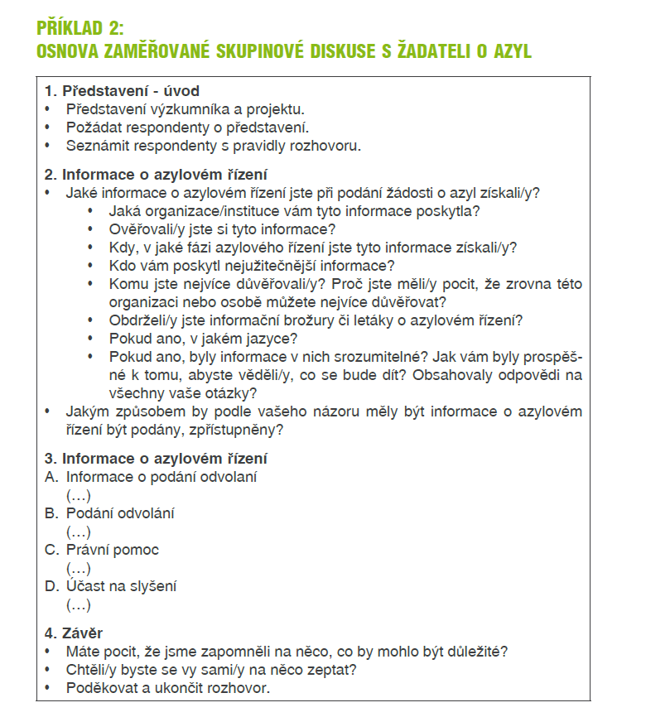
Toušek 2012: 67

